Slide 1

TRASTORNOS EN LA CONCENTRACIÓN DE SODIO (HIPONATREMIA)

Slide 2
HIPONATREMIA
La hiponatremia se define como una concentración plasmática de sodio (natremia) inferior a 136 mEq/l. Los síntomas clínicos pueden aparecer con cifras inferiores a 130 mEq/l y se considera un cuadro grave cuando las cifras son inferiores a 125 mEq/l.

Slide 3
CAUSAS RENALES
Digestivas
Cutáneas
Diuréticos
Diuresis osmótica
Hipoaldosteronismo
Nefropatía pierde sal
Diuresis posobstructiva
NTA (necrosis tubular aguda)‏

Slide 4
DIGESTIVAS
Vómitos
Tubos de drenaje
Fístulas
Obstrucción
Diarreas

Slide 5
AUMENTO DE SODIO Y AGUA
Polidipsia primaria
Menor ingestión de solutos (Potomanía de cerveza)
Secreción ADH secundaria a dolores, etc.
SIADH (secreción inhadecuada de hormona antidiurética).

Slide 6
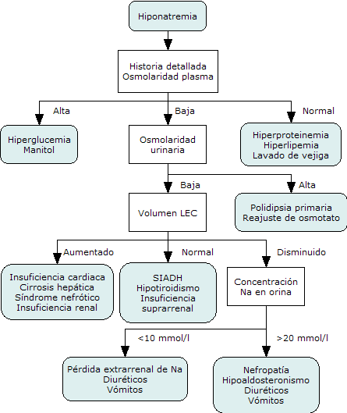

Slide 7
SÍNTOMAS
  APARATO GASTROINTESTINAL: Náuseas, vómitos
  SISTEMA NERVIOSO PERIFÉRICO: Calambres musculares, alteraciones visuales
  SISTEMA NERVIOSO CENTRAL: Cefalea, letargia, convulsiones, coma
DEPLECIÓN DEL VOLUMEN EXTRACELULAR
Concentración urinaria – 20meq-
Renal diuréticos hipoaldosterino nefropatia diuresis osmótica.

Slide 8
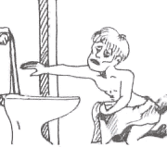
CUANDO SODIO URINARIO ES MENOR DE 20 ES EXTRARRENAL

Slide 9
CON SOBRECARGA DE LIQUIDO EXTRACELULAR Y EDEMA
Síndrome nefrótico la cirrosis la ICC
En ausencia de tratamiento diurético estos pacientes tienen Na urinario –20
Insuficiencia renal el na es +20

Slide 10
HIPONATREMIA CON EUVOLEMIA
SIADH (secreción inhadecuada de ADH).
Hipotiroidismo
Déficit glucorticoides
Intoxicación acuosa voluntaria

Slide 11
EXPLORACIONES COMPLEMENTARIAS
BQ (bioquímica) SANGUÍNEA
BIOMETRÍA
BQ ORINA
AP LATERAL DE TORAX

Slide 12
CRITERIOS DE INGRESO
HIPONATREMIA LEVE: con Na de 125 depende de la enfermedad
HIPONATREMIA MODERADA: concentraciones de na entre 115 125
HIPONATREMIA GRAVE: Na – 115 con síntomas neurológicas acompañantes.

Slide 13
HIPONATREMIA TRATAMIENTO GRAVE
Canalizar vía venosa periférica suero salino hipertónico 3 %
Se diluye 6 ampollas al 20 % en 400 de solución salina 0.9%
FÓRMULA DE CÁLCULO
Déficid de Na (mEq )=0.6 por peso corporal
(sodio deseado –sodio actual)‏

Slide 14
La mitad de los mEq se administran en las primeras 12 horas
En los estados comatosos existe exceso de sodio extracelular por lo que la administración de soluciones hipertónicas están contraindicadas monitorizar el ritmo y frecuencia cardiaca
Sondaje vesical.

